Slide 1
Pensar Relacionalmente: Bases de Datos Relacionales (una visión clásica)
Aplicación de nuevas tecnologías en la conservación y análisis del patrimonio cultural

Slide 2
Del Mundo Real a las Bases de Datos
Mundo Real
Datos Almacenados
Estándar
Necesidades
…
Herramientas de diseño
Modelo Conceptual

Slide 3
Conceptos Básicos
Dato: Conjunto de símbolos con algún significado que se interpretan como una unidad. Por ejemplo: 15 de Julio de 2009.
Información: Es un conjunto ordenado de datos, manejados según la necesidad del usuario, y con una interpretación semántica dentro del contexto asignado por el usuario. Por ejemplo: 15 de Julio de 2009 se interpreta como una fecha.
Campo: Es la unidad más pequeña a la cual uno puede referirse en una BD. Desde ciertos puntos de vista representa una característica de un individuo u objeto. Por ejemplo, en una BD que trate biografías, la unidad que almacena la Fecha de Nacimiento.
Registro: Colección de campos que están relacionados y que determinan una unidad de orden superior. El equivalente a la ficha. Por ejemplo, el registro de un autor.
Tabla: Colección de registros almacenados siguiendo una estructura homogénea. Por ejemplo, el conjunto de registros que contienen la información de autores de nuestra colección.

Slide 4
Conceptos Básicos
Base de datos (BD): Es una colección de registros que tienen algún tipo de relación entre sí.
Sistema Gestor de BD (SGBD): Un SGBD es una aplicación software que permite la definición, creación y uso de Bases de Datos. Actúa a modo de interfaz entre el usuario que maneja la información y el sistema físico que maneja los datos.
Ejemplos: Microsoft Access, FileMaker, MySQL, Posgre, Oracle, etc…
Esquema de la BD: Es la estructura lógica que define la BD.
Administrador de la BD: Es la persona o equipo de personas profesionales responsables del control y manejo a bajo nivel del SGBD.

Slide 5
Objetivos
Manejar grandes cantidades de información:
Definición de estructuras para el almacenamiento de los datos.
Provisión de los mecanismos necesarios para su manipulación.
Mecanismos de seguridad que garanticen la integridad de la información.
Proporcionar a los usuarios finales una visión abstracta de los datos (posiblemente, lejana de la estructura real que dichos datos tienen en los sistemas de almacenamiento):
Adaptación al usuario.
Vistas

Slide 6
Objetivos
Disminuir:
Redundancia e inconsistencia de datos.
Dificultad para acceder a los datos.
Estandarización de los datos.
Anomalías del acceso concurrente.
Problemas de seguridad.
Problemas de integridad

Slide 7
Niveles de abstracción
Diferentes niveles de abstracción
Nivel físico. Describe en detalle la forma con que se almacenan los datos en los dispositivos de almacenamiento.
Nivel conceptual. Describe qué datos son almacenados realmente en la base de datos y las relaciones que existen entre los mismos:
Definición de los datos: Los tipos de registros, datos y capacidad:
Registros: Autores y Obras
Campos de Registros: Nombre (Texto 100), Fecha de Nacimiento (Fecha), Lugar de Nacimiento (Texto 100), etc…
Campos de Obras: Título, Fecha de Creación, Formato, etc…
Relaciones entre datos:
Relación entre Obras y Autores: Indicar para cada Obra qué Autor es el creador de la Obra.
Nivel de visión. Nivel más alto de abstracción, es lo que el usuario final puede visualizar del sistema terminado, describe sólo una parte de la base de datos al usuario acreditado para verla

Slide 8
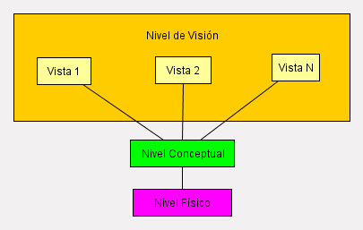
Niveles de abstracción

Slide 9
Paso 1: Modelo Entidad-Relación (ER)
Representa a la realidad a través de entidades:
Por ejemplo: obras, creadores, instituciones, etc….
Características que definen entidades: atributos.
Por ejemplo: nombre, fecha de nacimiento, etc…
Asociación entre entidades: relaciones.
Por ejemplo: entre la entidad Obras y la entidad Autores, la asociación que establece qué autor es el creador de una determinada obra, que podríamos llamar Relación de Creación.

Slide 10
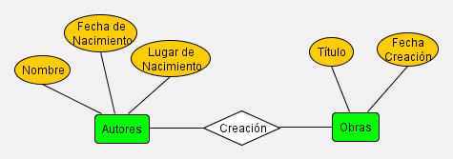
Modelo ER: Representación Gráfica

Slide 11
Paso 2: Modelo Relacional
Basado en registros.
En este modelo se representan los datos y las relaciones entre estos a través de una colección de tablas:
Filas: equivalen a los cada uno de los registros que contendrá la base de datos
Columnas corresponden a las características (atributos) de cada registro localizado en la tupla.
Nombre | Fecha de Nacimiento | Lugar de Nacimiento
Autor1 | 15 / 09/ 1856 | Montevideo
Autor2 | 16/05/ 1715 | Sevilla
Título | Fecha de Creación
Obra1 | 10 / 10 /1875
Obra2 | 20 / 06 / 1745
Pero… ¿qué pasa con las relaciones?

Slide 12
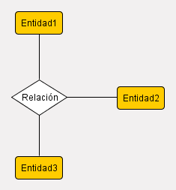
Paso 3: Trasladando las relaciones
Grado: cantidad de entidades que intervienen en una relación. Por ejemplo:
AUTOR-OBRA es de grado 2 (binaria), ya que intervienen dos entidades en ella.
Una relación de orden superior a 2 podría ser la relación entre EVENTOS, FECHAS y LUGARES (ternaria).

Slide 13
Paso 3: Trasladando las relaciones
Cardinalidad: límites que se impongan a cuántos elementos de un tipo se pueden relacionar con los del otro.
Relación uno a uno
Relación uno a muchos:
Muchos a muchos:

Slide 14
Paso 3: Trasladando las relaciones
¿Cómo se representan las relaciones entre las entidades (concepto abstracto) en este modelo?
La forma general pasa por referenciar un registro completo por uno de sus atributos, que pasa a llamarse Clave Primaria de la tabla.
Por ejemplo: en el caso de las obras podría utilizarse un campo como el Nº Inventario.
Si no dispusiéramos de tal información, siempre tenemos la posibilidad de crear un código único para cada fila que identifique dicho elemento.
Id | Nombre | Fecha de Nacimiento | Lugar de Nacimiento
1 | Autor1 | 15 / 09/ 1856 | Montevideo
2 | Autor2 | 16/05/ 1715 | Sevilla
Id | Título | Fecha de Creación
1 | Obra1 | 10 / 10 /1875
2 | Obra2 | 20 / 06 / 1745

Slide 15
Paso 3: Trasladando las relaciones
Ahora, tenemos dos posibilidades para almacenar las relaciones haciendo uso de tablas:
Haciendo una tabla nueva que contenga cada una de las claves de las entidades involucradas en la relación:
Incluyendo en alguna de las tablas de las entidades involucradas, la clave de la otra tabla:
Id. Autor | Id. Obra
1 | 2
2 | 1
1 | 3
Id | Título | Fecha de Creación | Id. Autor
1 | Obra1 | 10 / 10 /1875 | 2
2 | Obra2 | 20 / 06 / 1745 | 1

Slide 16
Paso 3: Trasladando las relaciones
¿Qué método seguir en general?
Relaciones 1-1: cualquiera de los dos métodos. Normalmente, añadiendo a cualquiera de las dos entidades la clave primaria de la otra.
Relaciones 1-n: cualquiera de los dos métodos. Normalmente, añadiendo a cualquiera de las dos entidades la clave primaria de la otra.
Relaciones n-n: únicamente pueden trasladarse como tablas independientes.

Slide 17
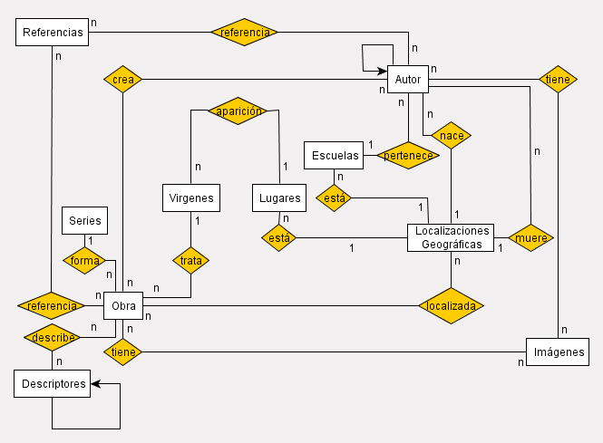
Un ejemplo completo: BaroqueArt

Slide 18
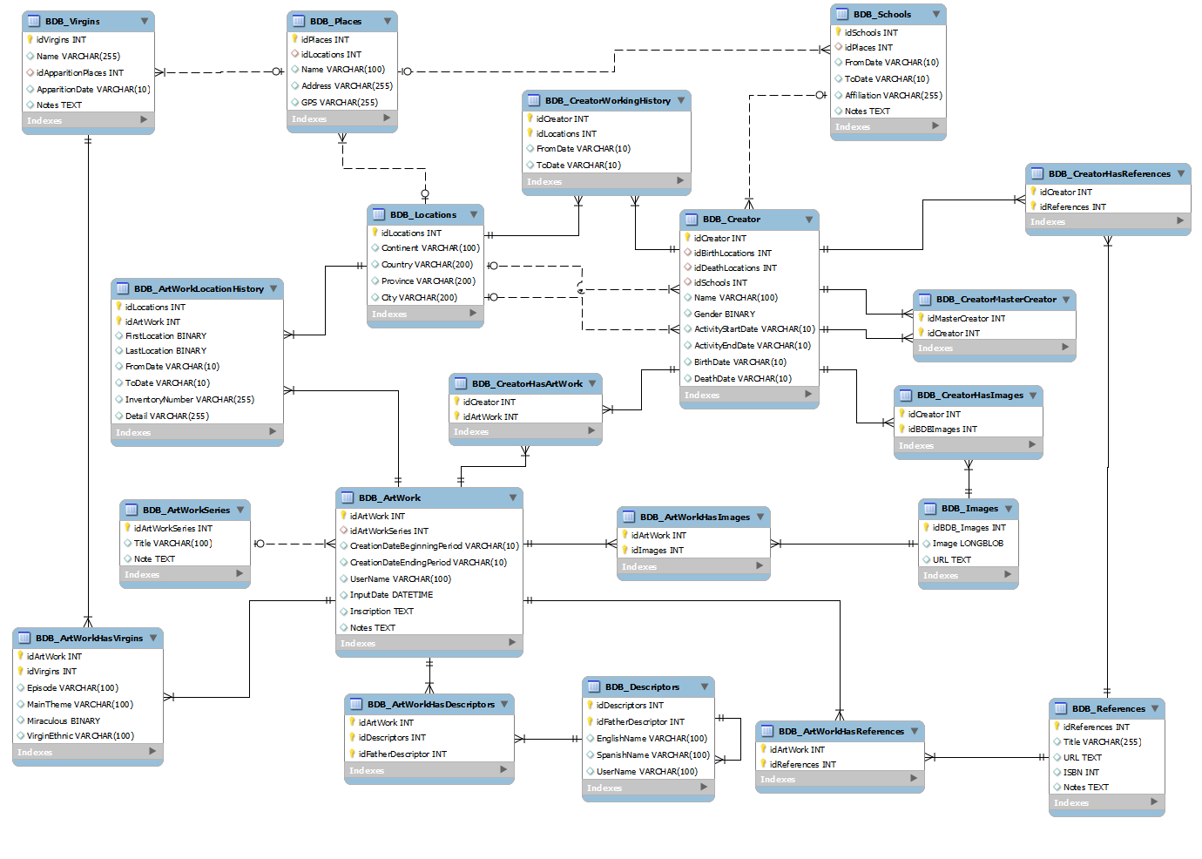
Un ejemplo completo: BaroqueArt

Slide 19
Pensar Relacionalmente: Bases de Datos en Grafo (una visión actual)
Aplicación de nuevas tecnologías en la conservación y análisis del patrimonio cultural

Slide 20
Del Mundo Real a las Bases de Datos
Mundo Real
Datos Almacenados
Estándar
Necesidades
…
Herramientas de diseño
Modelo Conceptual

Slide 21
Conceptos Básicos
Dato: sin cambios…
Información: sin cambios…
Nodo: Unidades de información que representan entidades del mundo real (que se quiere modelar).
Relación: Asociación entre entidades (nodos) que establecen enlaces semánticos entre los mismos.
Propiedad: Unidad de información que forma parte de un nodo o una relación.
Grafo: Conjunto de nodos y relaciones que forman parte de un dominio de estudio.
Esquema (no es necesario): Estructura de nodos y relaciones que sirven de base para la conceptualización del grafo global.

Slide 22
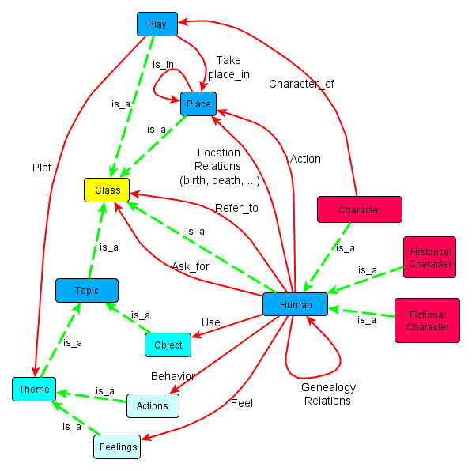
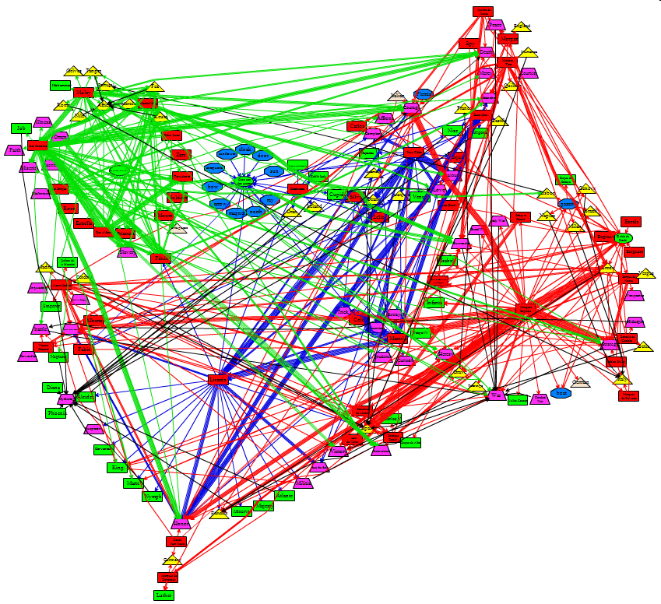
Del Mundo Real a las Bases de Datos
Grafo
Esquema

Slide 23
Comparativa

